Slide 1
Моя родословная Герои Великой Отечественной Войны в нашей семье
Воспитатель МБДОУ ДС № 17 «Веселые гномики» с. Небуг Михайленко Ирина Владимировна

Slide 5
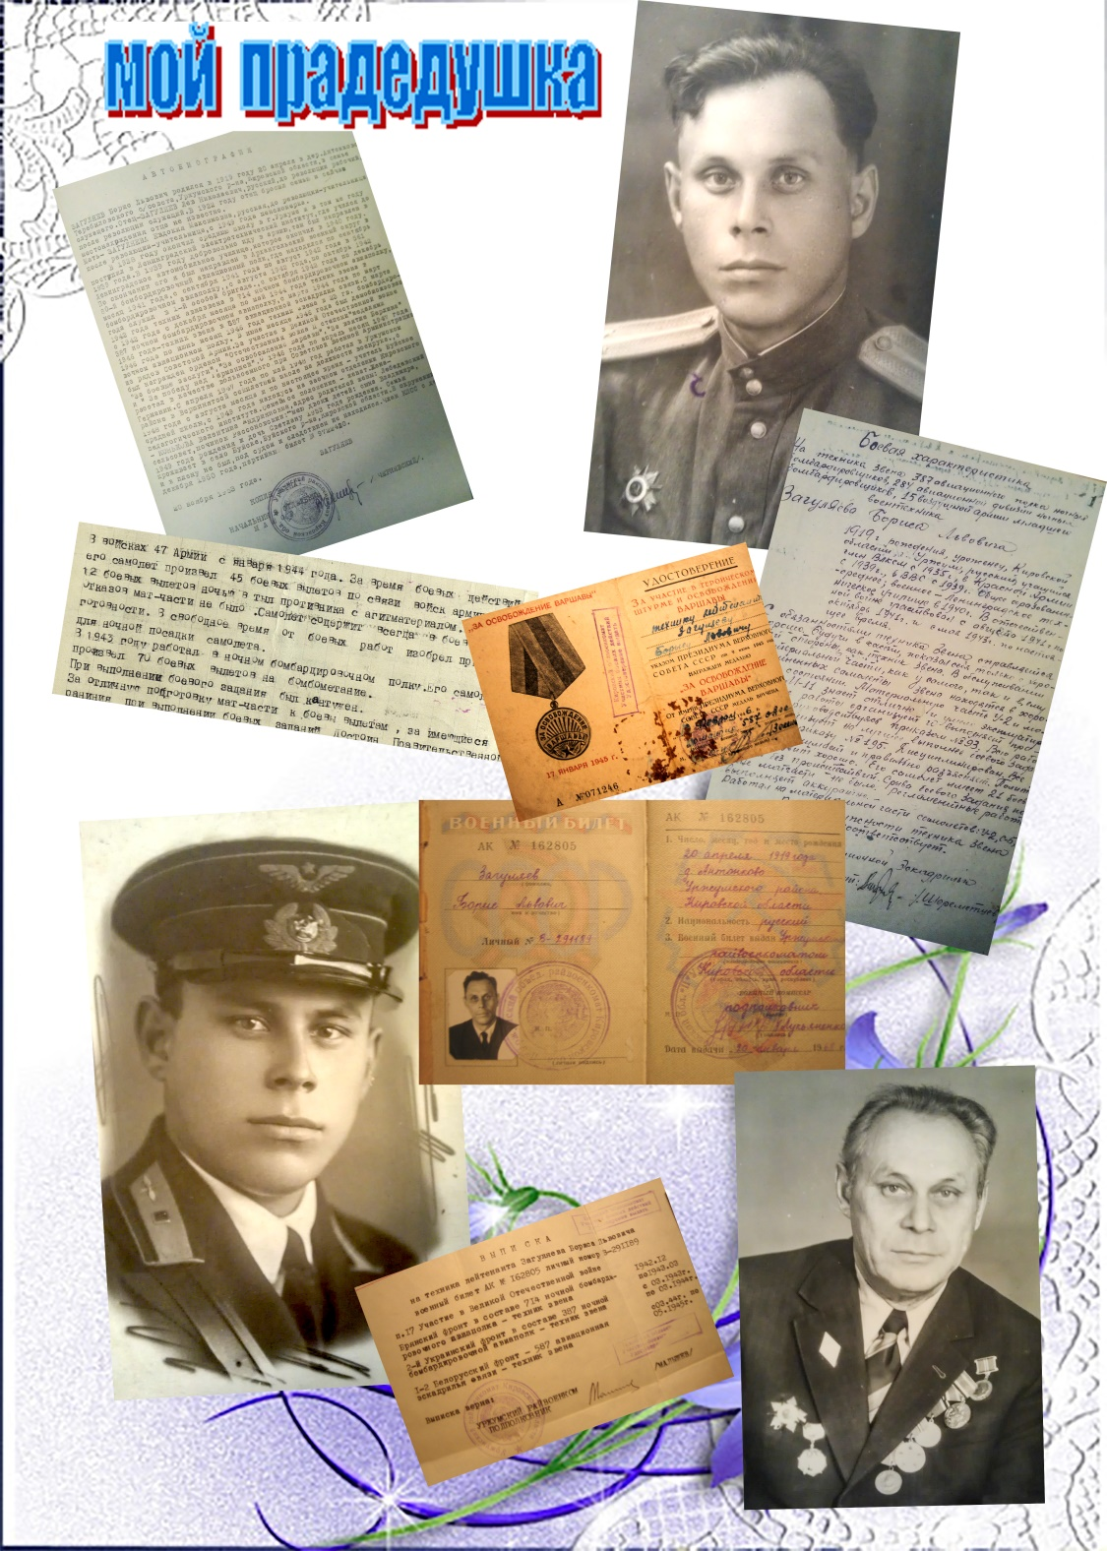

Slide 7
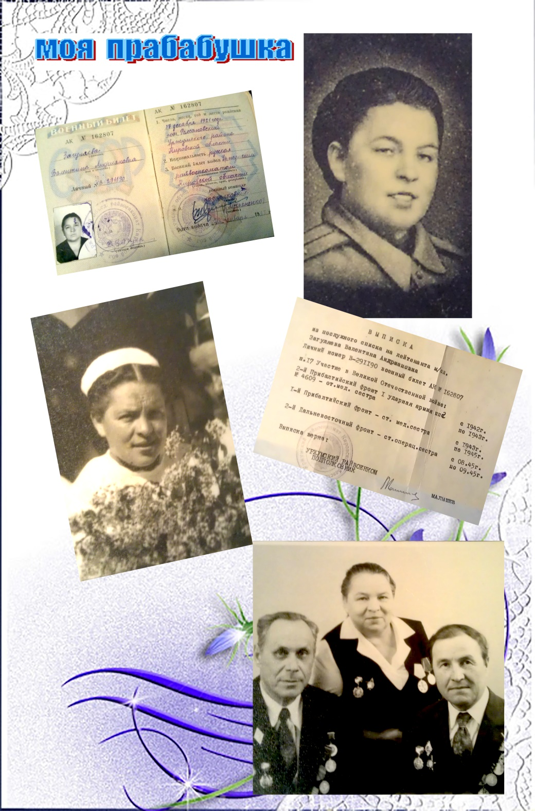

Slide 8
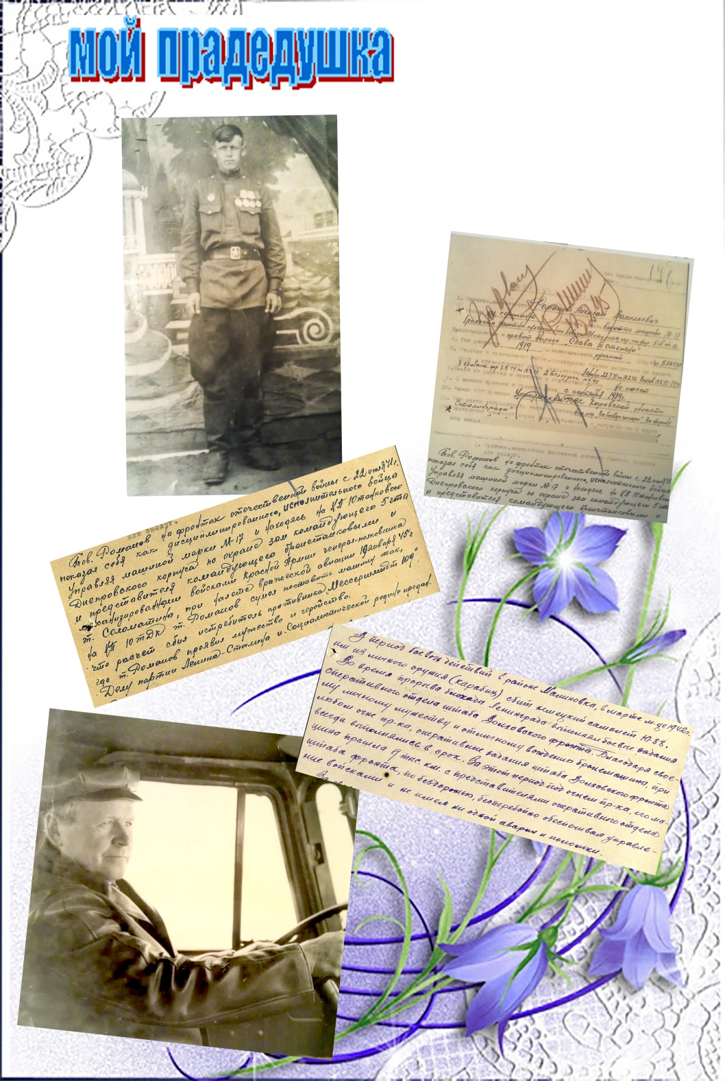

Slide 10
Огромное спасибо и низкий поклон за мирное небо над головой и вечная Вам память

